Slide 1
CAPACITACIÓN PENINSULAR EN MATERIA DE PROTECCIÓN CIVIL
ENAPROC
9 de enero, 2019

Slide 2
Antecedentes en el estado de San Luis Potosí
Sustancias químicas peligrosas almacenadas
por municipio en el estado de San Luis Potosí
Habitantes: 2,585,520
Municipios: 58
Los principales peligros identificados en el estado son: Sequias, Inundaciones, deslizamiento de laderas y sustancias inflamables.
Estudiantes en el TBGIR. (364 inscritos con 65 egresados), con una eficiencia terminal del 17.9%.
San Luis Potosí


Slide 3
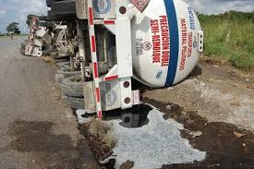
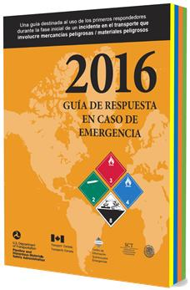
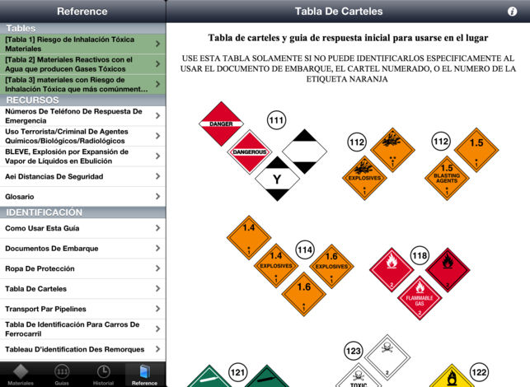
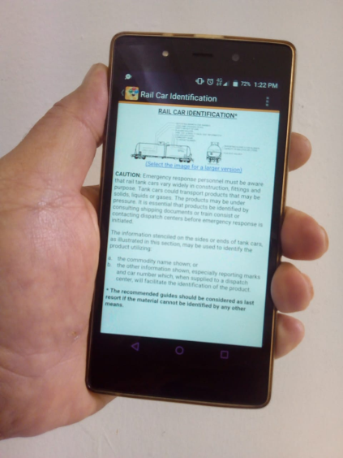
Atención de emergencias en trasporte

Slide 4
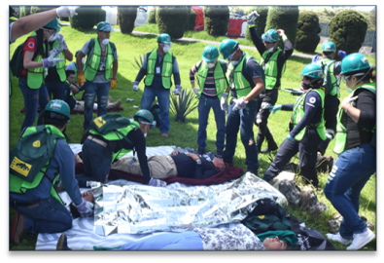
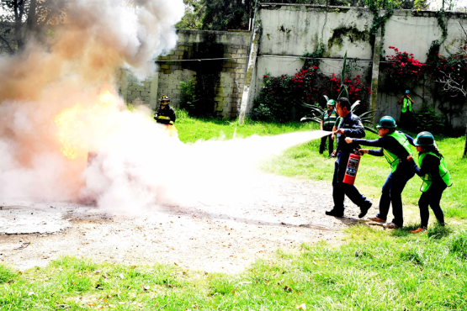
Acciones propuestas para los tres estados.
Implementación del Curso Equipos Comunitarios de Respuesta a Emergencias (CERT), para formar instructores del en cada uno de los estados. (5 participantes).

Slide 5
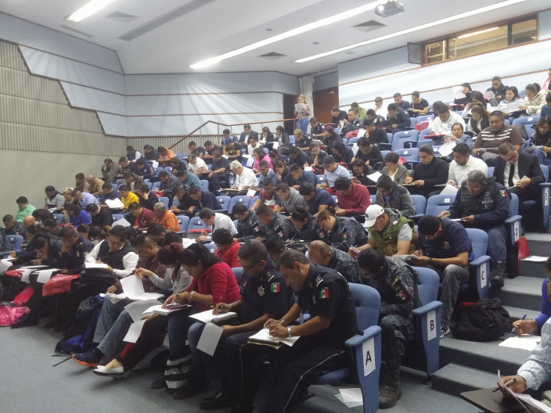
Acciones propuestas
Capacitación en tiempo real vía WebEx.
Curso a distancia para personal de protección civil y del sector salud sobre “Apoyo psicológico de primer contacto para emergencias o desastres”.
Curso a distancia sobre “Elaboración de Programas especiales de protección civil de acuerdo al riesgo” para su posterior certificación.

